Slide 1


“i停车”
车位共享与交易系统
风口创新团队

Slide 2

1
产品介绍
2
市场分析
3
商业模式
4
营销策略
5
团队介绍
6
财务分析
7
风险预测及规避

Slide 3

01
产品介绍

Slide 4

“i停车”
APP
闲时车位
智能车位锁
=
共享车位

Slide 5
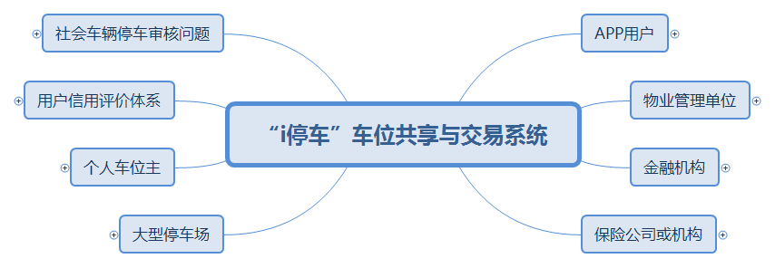

Slide 6

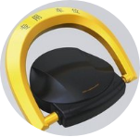
产品介绍
智能车位锁
利用蓝牙技术实现手机与车位锁之间建立通信，实现手机打开车位锁，无需下车即可开锁停车。

Slide 7

产品介绍
APP功能
1.寻找车位
2.精确导航
3.显示车场详情
4.电子支付
5.APP升降车位锁
6.显示停车状态
7.LED灯闪烁

Slide 8


Slide 9
02
市场分析

Slide 10
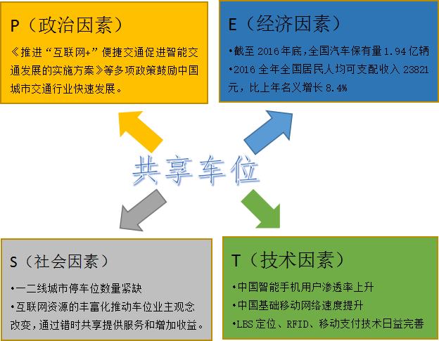
PEST分析

Slide 11
03
商业模式

Slide 12
商业模式
个人对个人（C2C）：
私人车位共享给停车人
停车场对个人（B2C）：
停车场车位共享给停车人

Slide 13
04
营销策略

Slide 14
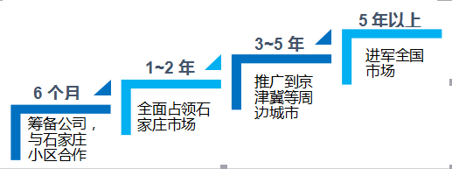
营销策略
未安装车位锁小区
大型停车场
开放式小区

Slide 15
05
团队介绍

Slide 16


团队介绍
总经理：李石
通信工程专业
起草总体战略、公司内部管理
技术部：高源伯
通信工程专业
负责车位锁的研发
销售部：李永超
物联网工程专业
负责产品网络销售
财务部：李冰
财务管理专业
公司 财务管理
人力资源部：陈友文
物联网工程专业
负责员工的选拔和培训

Slide 17
06
财务分析

Slide 18
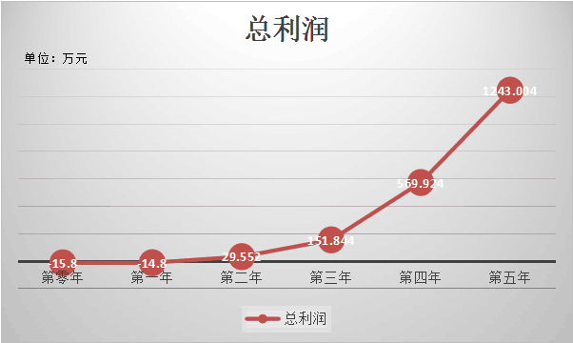
财务分析
盈利点
1.车位锁押金
2.车位出租分成
3.会员注册
4.广告收入

Slide 19
07
风险预测及规避

Slide 20
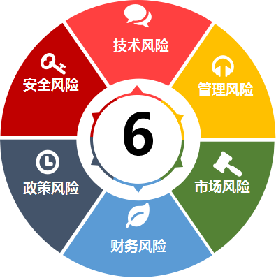
风险预测及规避
深造学习
提升研发水平
资料库加密处理
初期扩宽免费维修项目
会议表决制
降低产品成本
新产品的开发
最新的法律法规以及地方政策
咨询相关专家与法律顾问
扩宽的融资渠道
资金运行的监控

Slide 21
谢谢大家!

